Slide 1
Impulso del Ecosistema de Educación, Ciencia, Tecnología e Innovación
info@cedia.edu.ec
“Conectando ideas, transformando sociedades”

Slide 2
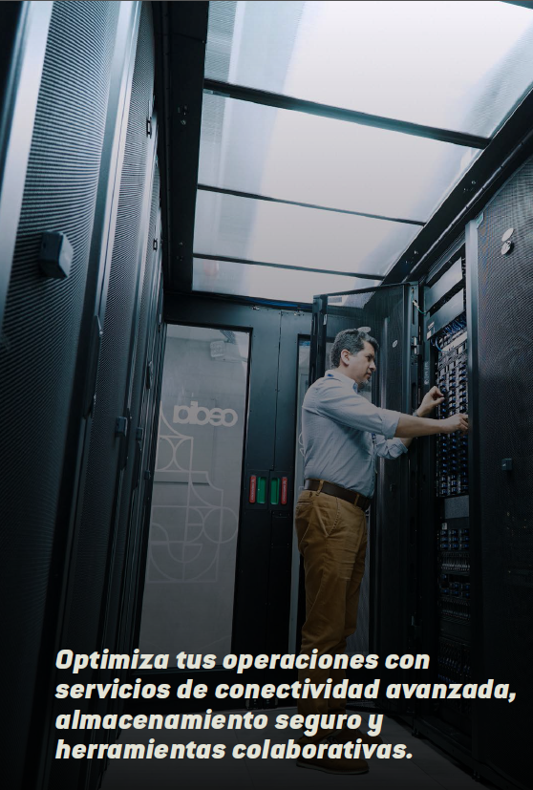
MISIÓN
Impulsamos la innovación y el desarrollo sostenible a través de la colaboración y apoyo a la construcción de un ecosistema de investigación inclusivo y accesible, unimos talentos y recursos para abordar los desafíos de nuestra sociedad con soluciones creativas y efectivas.
VISIÓN
Tejiendo una red de colaboración innovadora para convertir desafíos globales en oportunidades sostenibles y transformadoras.
OBJETIVOS DE DESARROLLO SOSTENIBLE

Slide 3
Oferta de Valor para el Ecosistema CTI
Servicios Tecnológicos
Innovación y Transferencia Tecnológica
Articulación con el Ecosistema CTI

Slide 4
NUESTRO VALOR AGREGADO
info@cedia.edu.ec
“Conectando ideas, transformando sociedades”

Slide 5
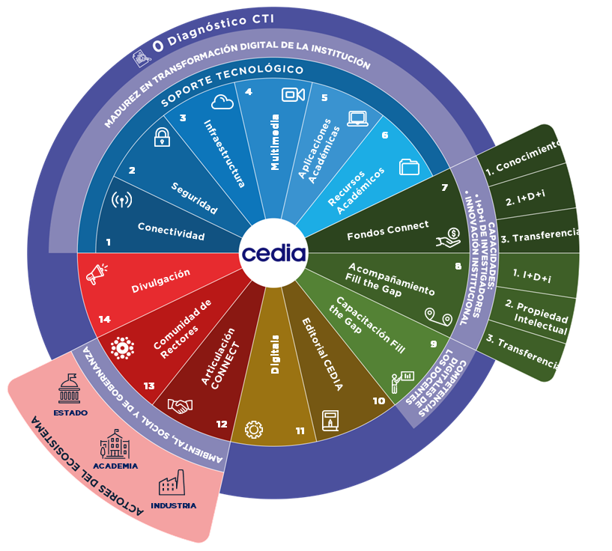
PAQUETE DE RED AVANZADA DE CEDIA
15
Categorías
87
Beneficios

Slide 6
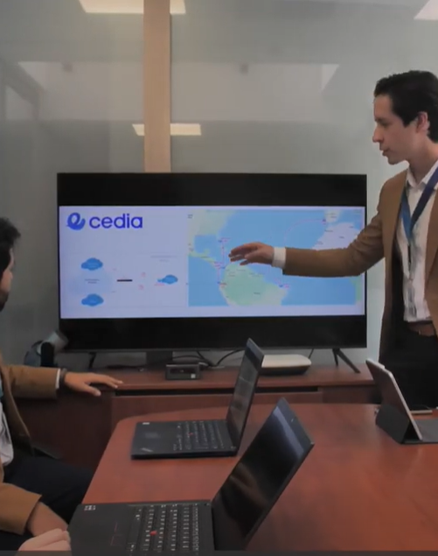
Tecnología
Integramos soluciones tecnológicas personalizadas para optimizar el rendimiento de tu organización.
Servicios específicos:
Infraestructura
Institucional Cloud Nube (IaaS).
Back Up como Servicio.
HPC (High-Performance Computing).
Ciberseguridad
Monitoreo y Respuesta a Incidentes de Ciberseguridad (CSIRT).
Centro de Monitoreo, detección y análisis de Amenazas de Ciberseguridad (SOC).
Plataformas Académicas
LMS E.LSA (e-Learning System and Analitics).
VENUE (Plataforma para eventos virtuales).
UDECIDE (Plataforma de voto electrónico)

Slide 7
INFRAESTRUCTURA
01
Institutional Cloud:
Infraestructura en la nube que ofrece recursos de cómputo, almacenamiento y procesamiento escalables y flexibles. Permite a las instituciones optimizar sus recursos tecnológicos, mejorar eficiencia y reducir costos.
Beneficios requeridos para soportar las actividades de educación e investigación avanzada. Estos presentan características de alta capacidad, disponibilidad y continuidad de servicio.
02
Backup como Servicio
Respaldo de datos en la nube que garantiza la seguridad y disponibilidad de información crítica de las instituciones. Ofrece copias de seguridad automáticas, encriptación de datos y recuperación rápida en caso de incidentes.
03
HPC (High-Performance Computing).
Cómputo de alto rendimiento que proporciona a los investigadores acceso a recursos digitales masivos para realizar simulaciones, análisis de datos y otras tareas intensivas en cómputo.

Slide 8
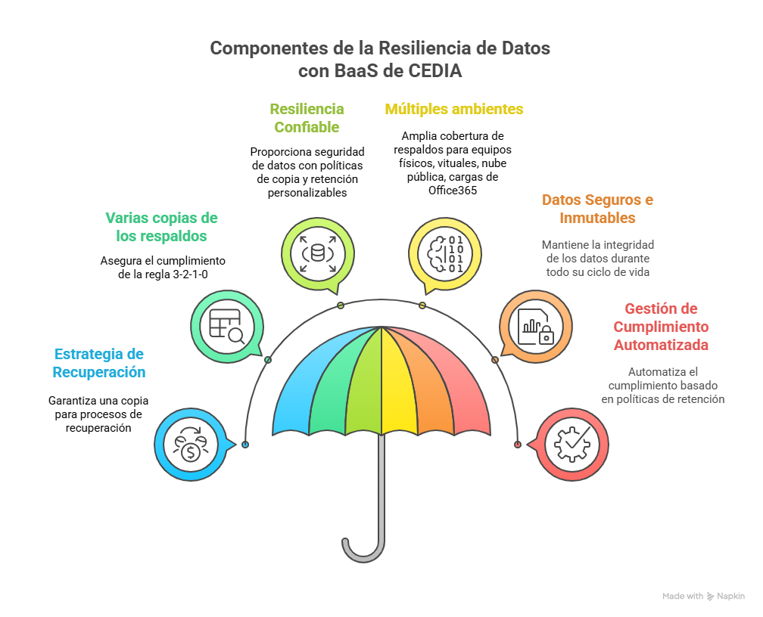
Los RESPALDOS son la defensa más efectiva ante ataques.
Características:
Centros de datos distribuidos
Alta capacidad de almacenamiento
Copias redundantes e inmutables
Acceso mediante Red Académica 100Gbps

Slide 9
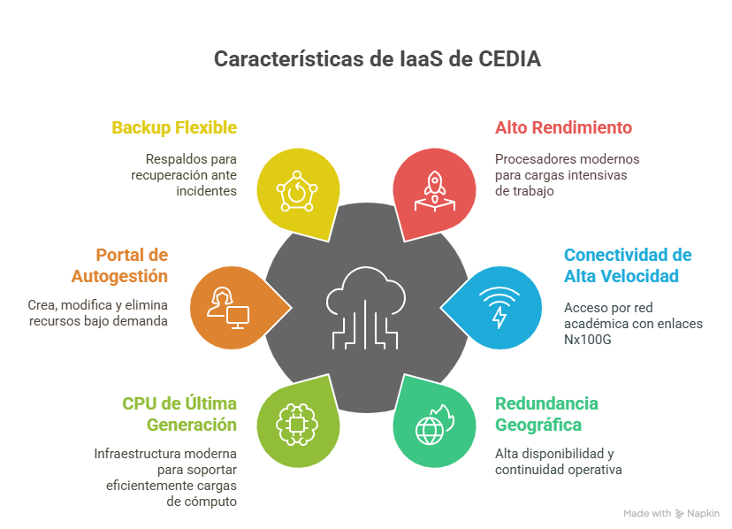
Se ofrece un componente de FW de borde de nube.
Cargas protegidas por el ecosistema de seguridad de CEDIA
Actualmente ya se cuenta con servicios brindados en MX

Slide 10
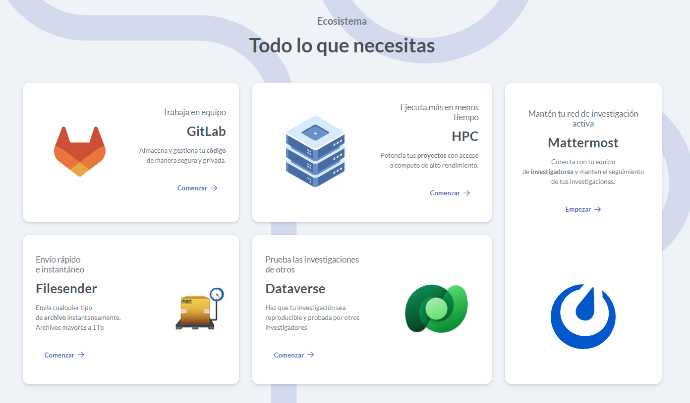
HPC
DGX A100
15 peta flops
Red 100Gbps

Slide 11
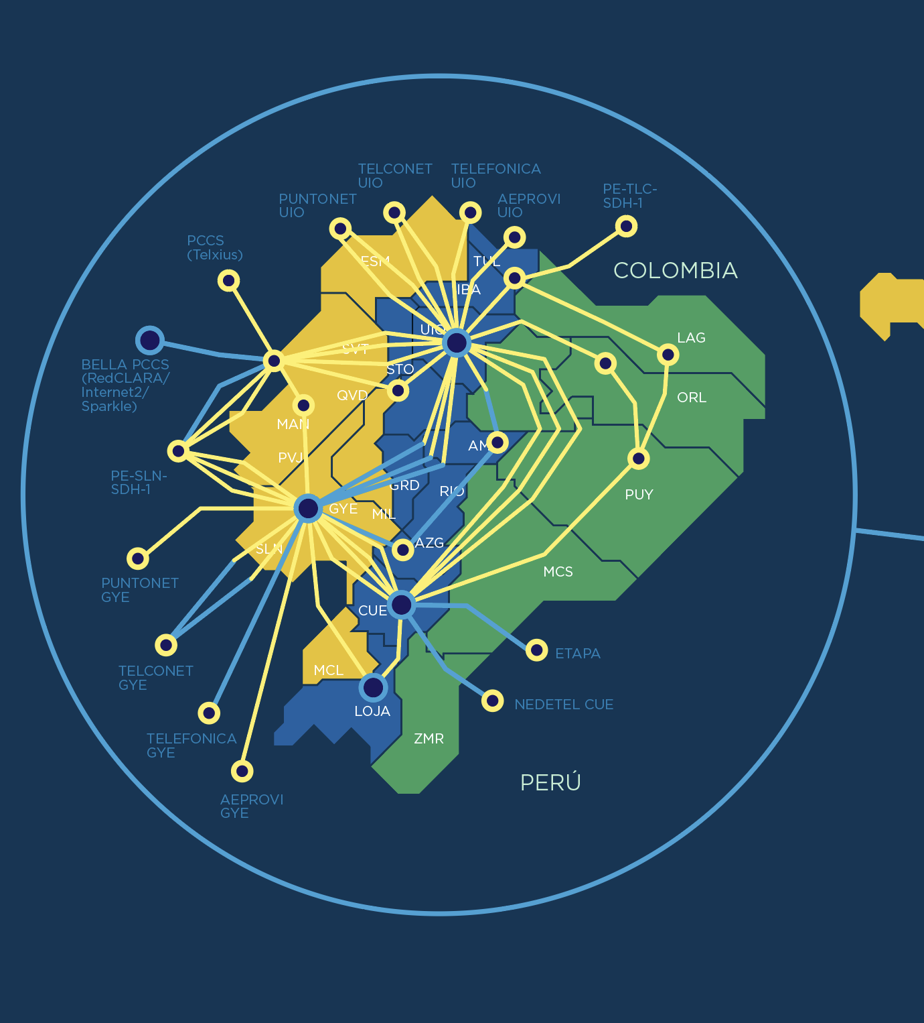
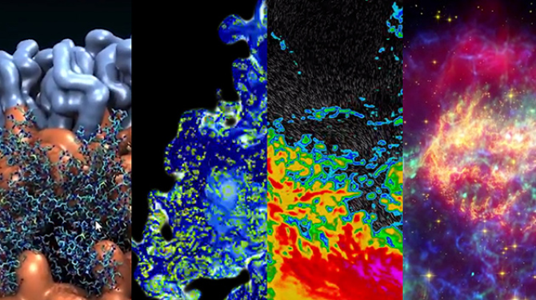
HIGH PERFORMANCE COMPUTING WITH
ABSTRACT
RESEARCH
TECHNOLOGY
Manager
Login
In the last eleven years, CEDIA has been covering the growing trend of researchers in using advanced computing facilities. As part of the solutions, High-Performance Computing (HPC), is a powerful environment which brings tools and infrastructure capable to solve this needs and contribute with quality research.
USERS
NETWORK-NODES
Universities using HPC
DGX A100
DGX A100
DGX A100
MOTIVATION
ACCESS
Projects of member’s interest (CDF, Astroparticles).
Datascience (Artificial intelligence,
Machine learning, Data mining).
Big Data.
Reviewed by an evaluation commision, user access is granted through two methods:
Web interface (Jupyter notebooks)
CLI (ssh, Linux console, Linux gui)
 | 3 nodes NVIDIA DGX A100
GPUs | 16X NVIDIA A100 80GB
GPU Mem | 1280GB total
CPU | Dual AMD Rome 7742, 256 cores total, 2.25-3.4 GHz
System Mem | 4TB total
Networking | Up to 6x Single-Port NVIDIA ConnextX-7 200Gb/s InfiniBand
Storage | 4x1.92TB M.2 NVME Internal Store:60TB
FURTHER WORK
SERVICES
Improve the capabilities of the HPC’s current nodes for the increasing number of users.
Promote contests and incorporate industry oriented problem solving among researchers, academia and private sector
RELATED WORK
ResearchLab by CEDIA
CONTACT INFO
noc@cedia.org.ec
+593 74079300
cedia.edu.ec
This template has been created by Slidesgo

Slide 12
01
02
03

Slide 13
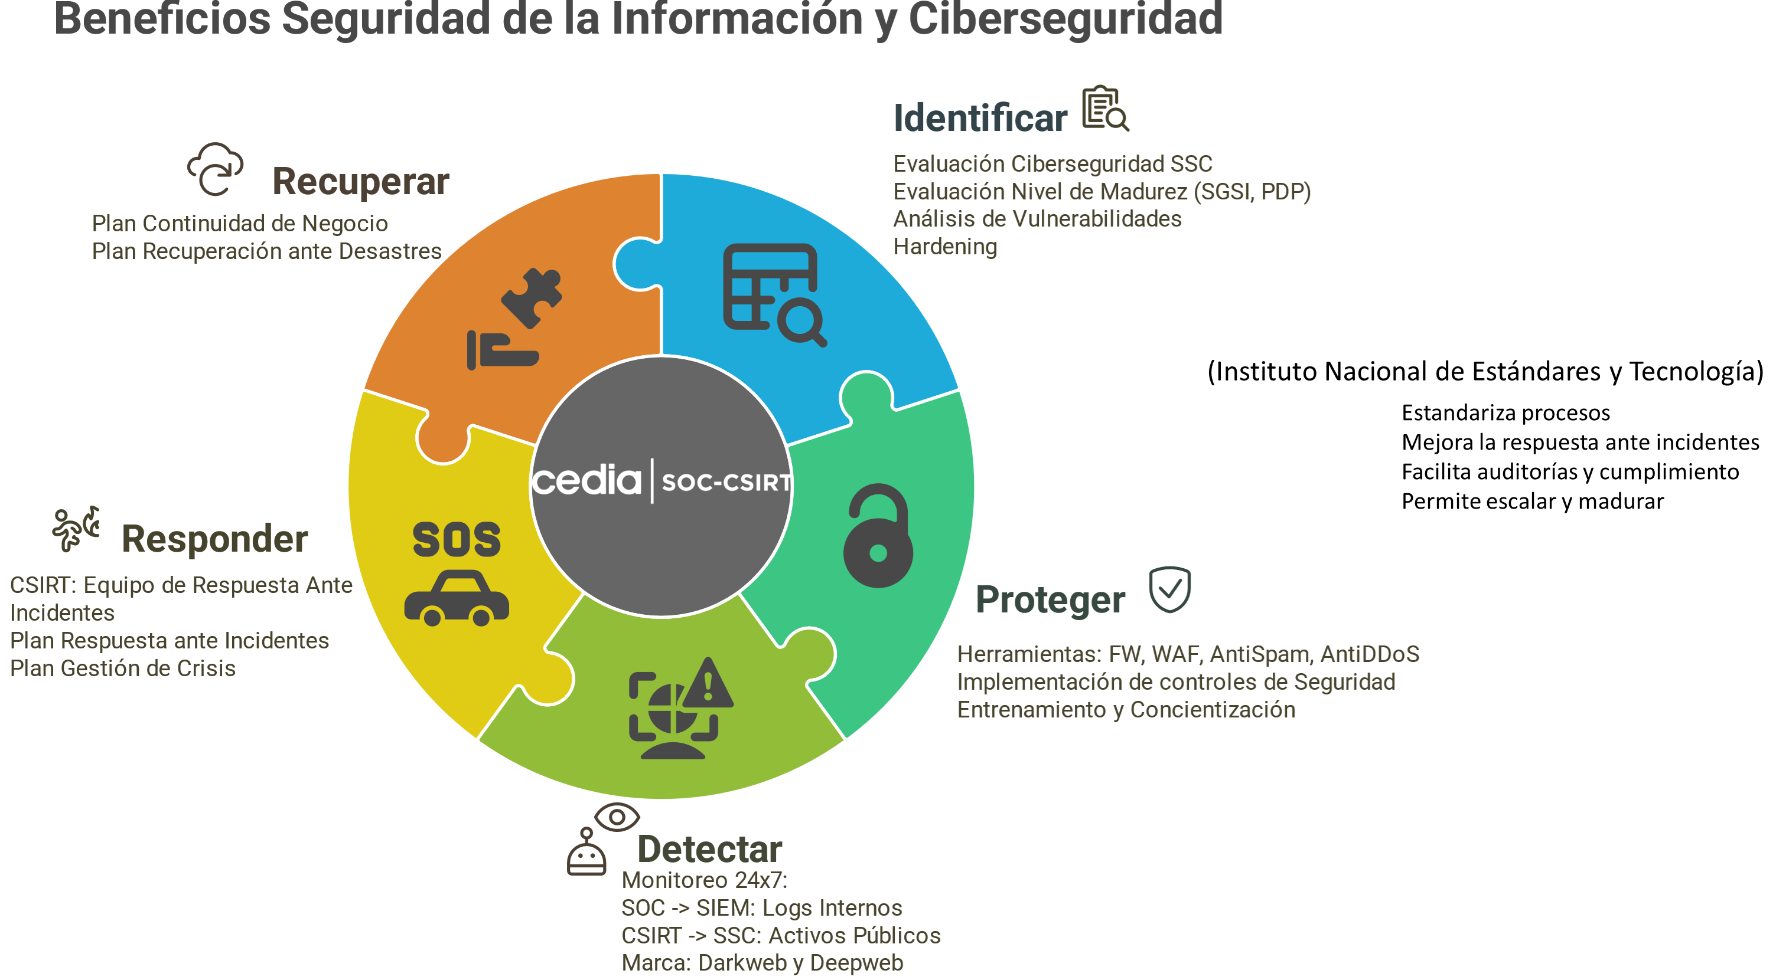

Slide 14
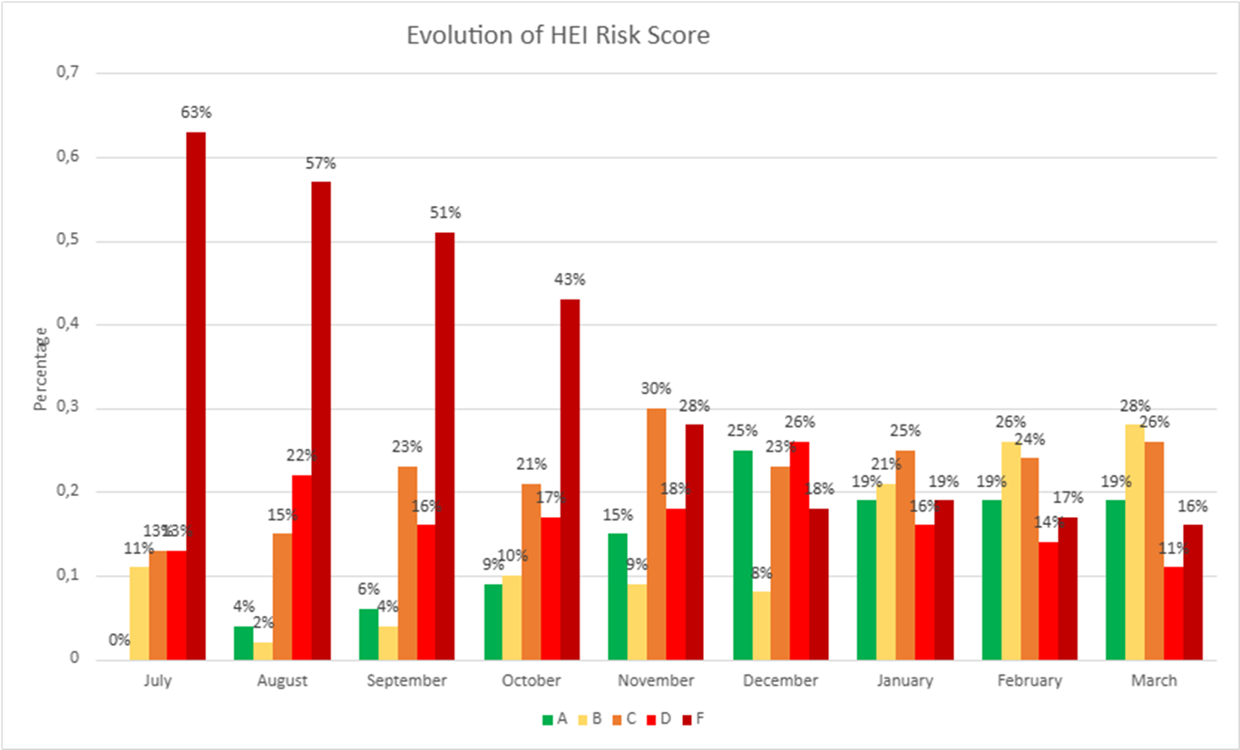

Slide 15
CIBERSEGURIDAD
Soluciones de ciberseguridad robustas y especializadas para proteger sus datos e infraestructura ante amenazas cibernéticas.
01
02
SOC (Security Operations Center)
CSIRT (Computer Security Incident Response Team):
Equipo de expertos en ciberseguridad que monitorean y protegen los sistemas y datos de las instituciones de amenazas cibernéticas. Servicios de detección de intrusos, análisis de vulnerabilidades, respuesta a incidentes y capacitación en ciberseguridad.
Equipo especializado en la respuesta a incidentes de seguridad informática. Trabaja en estrecha colaboración con el SOC para investigar y mitigar los ataques cibernéticos, minimizando el impacto en las operaciones de instituciones.

Slide 16
ELSA (E-Learning System and Analytics): Plataforma de aprendizaje electrónico (LMS) que integra herramientas pedagógicas, analíticas de aprendizaje y estrategias de autorregulación. Facilita la creación y gestión de cursos en línea, proporciona información sobre el progreso y el rendimiento de los estudiantes.
01
PLATAFORMAS
ACADÉMICAS
VENUE: Plataforma que simula un centro de convenciones virtual para experiencias interactivas y dinámicas, logrando el alcance y el impacto de un evento presencial en un entorno digital seguro.
02
Variedad de aplicaciones de software especializadas en la gestión académica y de investigación, incluyendo plataformas orientadas a la educación en línea sincrónica o asincrónica.
UDECIDE: Sistema de votación en línea. El voto es 100% seguro, anónimo y transparente, ya que está encriptado y protegido por tecnología Blockchain.
03

Slide 17
LMS ELSA (E-Learning System and Analytics)
MOODLE
ELSA GML
Descarga de Informes
ELSA ITS
Preguntas y Respuestas
Casos de Estudio
Gestión de usuarios
Diseño del Curso
Seguimiento y monitoreo
Alerta de Rendimiento
Test
Guías de Estudio
Publicación de contenidos
Calificaciones y retroalimentación
Gestión de roles y permisos
Entrega de tareas
Seguimiento de progreso
Foros de discusión
Plataforma Tecnopedagógica
Métricas de aprendizaje de los estudiantes.
Inteligencia Artificial
+1 millón usuarios

Slide 18
UDecide : sistema de votación en línea
Características
Inmutabilidad: cada voto se registra como una transacción en la Blockchain.
Anonimato: en la blockchain solo almacena el voto, no la identidad del votante.
Descentralización: sin punto único de fallo, replicación en miles nodos de la red
Transparente: Permite auditoría y verificación continua
Proceso para levantar una elección
Creación de Elección: Carga del kit electoral.
Revisión del Tribunal: Aprobación unánime.
Registro: Blockchain.
Convocatoria: Envío de notificaciones a los votantes
Ejecución: Período de sufragio.
Escrutinio: Cómputo automático (en segundos).
Publicación: Anuncio inmediato de resultados

Slide 19
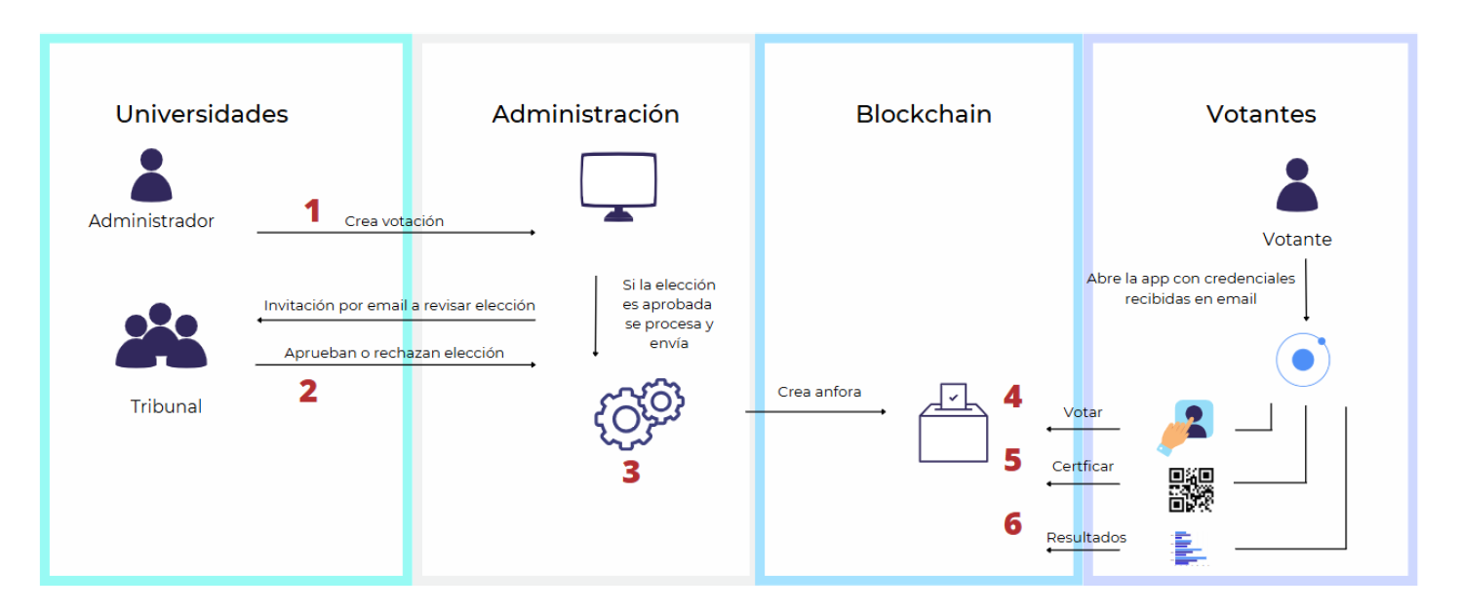

Slide 20
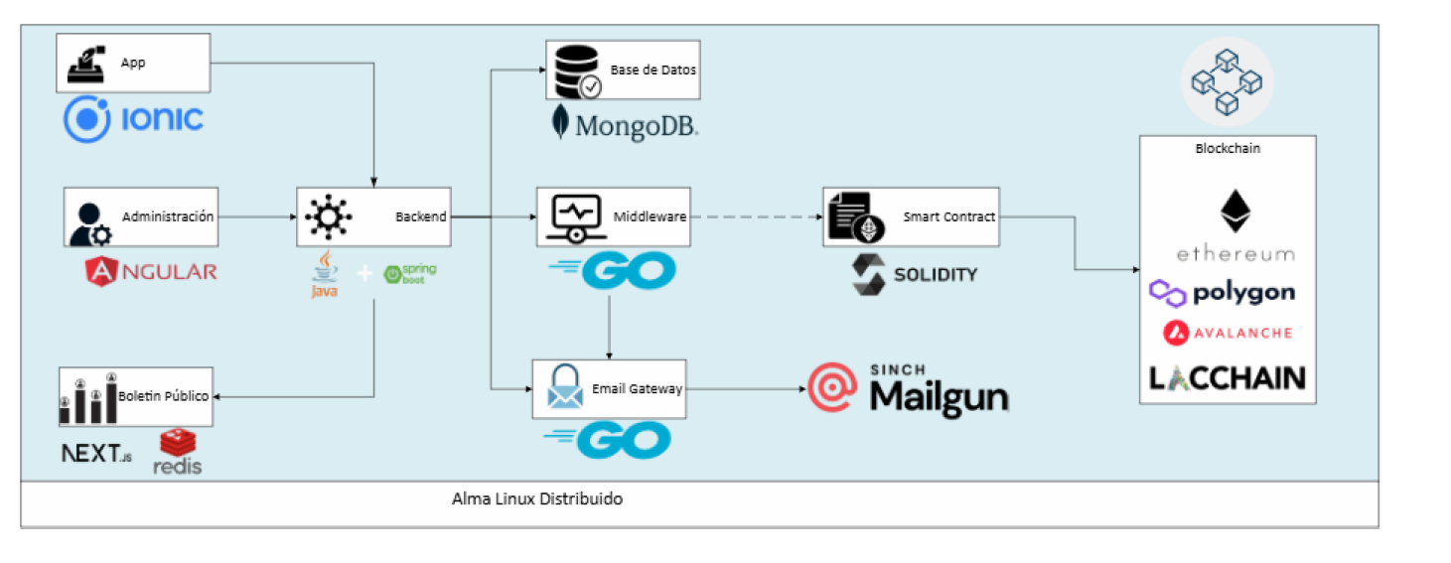
Udecide Arquitectura

Slide 21
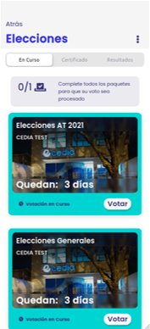
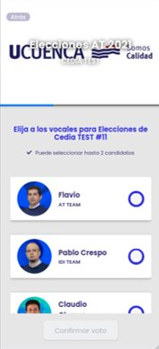
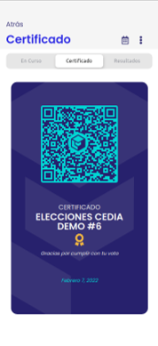
Aplicación

Slide 22
CERTIFICADOS CON BLOCKCHAIN
Verificabilidad y seguridad:
Seguridad y privacidad:
Revocación y actualización:
Interoperabilidad:
Customización y accesos:
Credenciales y emisores verificables en cualquier momento mediante pruebas criptográficas avanzadas, evitando falsificaciones.
Criptografía post-cuántica, pruebas de conocimiento cero (ZKP) y uso de blockchain para sellos de tiempo pero sin exponer data sensible.
Modificación y revocación en tiempo real, manteniendo trazabilidad y confiabilidad permanente.
Alineada con los estándares W3C-VC, DCC, ISO, OpenID y otros que permiten verificar credenciales de manera global
QRs configurables permiten verificar no solo diplomas si no también credenciales accesos a campus, bibliotecas, eventos y beneficios estudiantiles.
No solo digitalizamos las credenciales, las hacemos seguras, verificables e interoperables

Slide 23
CERTIFICADOS CON BLOCKCHAIN
Plataforma para
emitir, gestionar y conectar credenciales y billeteras digitales alineada con estándares internacionales
Billetera digital para manejar credenciales y beneficios académicos de manera portable, interoperable y segura
Tecnología para verificar credenciales y beneficios académicos mediante un QR privado y seguro

Slide 24
Alineados con las normativas en adopción
OpenID 4VP y 4VCI para compartir datos
ISO 18013 (mDL) para permisos de conducir móviles
W3C Credenciales verificables para formatos de credenciales digitales en general
NIST para algoritmos de criptografía post-cuántica

Slide 25
Capacitaciones y Certificaciones
Transformamos las necesidades de tu organización en soluciones efectivas a través de un proceso único: diagnóstico especializado, diseño personalizado, capacitación práctica y certificación internacional para garantizar resultados de alto impacto.
Cursos y Certificaciones:
Áreas clave para la investigación, la innovación y la gestión académica. Los temas incluyen:
Estadística avanzada.
Ingeniería experimental.
Gestión de la innovación.
Propiedad Intelectual.
Emprendimiento de base tecnológica.

Slide 26
CAPACITACIONES Y CERTIFICACIONES
Oferta de soluciones formativas de alto impacto. Nos especializamos en transformar a docentes en líderes educativos para que impulsen la excelencia académica en sus instituciones
Programas Especializados
Capacitadores Alto Nivel
Certificaciones Internacionales
Modalidades flexibles:
Temáticas adaptadas a las necesidades de cada institución
Instructores certificados en sus áreas, con experiencia práctica y pedagógica.
Alianzas con organismos reconocidos para ofrecer certificaciones de prestigio que validan competencias adquiridas a nivel global.
Capacitaciones presenciales, virtuales o híbridas, adaptadas a los requerimientos y horarios de cada organización.

Slide 27
GRACIAS
carlos.guzman@cedia.org.ec
info@cedia.edu.ec
“Conectando ideas, transformando sociedades”

